Slide 1

O Guia do Python das Galaxias
Júlio César Senestro

Slide 2
01
Introdução
Bem-vindo, explorador! Neste capítulo, vamos configurar nosso ambiente e dar os primeiros passos no mundo do Python.

Slide 3

O que é Python?
Python é uma linguagem de programação poderosa e fácil de aprender. Ideal para quem está começando na programação.
Instalando Python
Acesse o site oficial do Python: python.org.
Baixe e instale a versão mais recente..
Primeiro programa
Abra o editor de código ou o terminal e digite:

Slide 4
02
Variáveis e tipos de dados
Para explorar novas galáxias, precisamos armazenar informações. Vamos aprender sobre variáveis e tipos de dados.

Slide 5
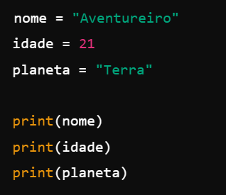
Variáveis
Uma variável e um espaço de memória onde se pode armazenar dados.
Exemplo:
Criamos três variáveis: nome, idade, e planeta, cada uma armazenando um tipo diferente de informação.

Slide 6
Tipo de daos
String (str): Texto, por exemplo, "Olá"
Inteiros (int): Números inteiros, por exemplo, 42
Float (float): Números decimais, por exemplo, 3.14
Booleano (bool): Verdadeiro ou Falso, por exemplo, True ou False

Slide 7
03
Operações
Vamos aprender a fazer cálculos e tomar decisões com Python.

Slide 8
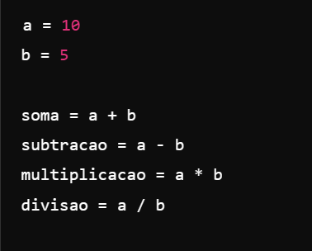
Operações matemáticas
O Python pode realizar todas as operações matemáticas básicas como adição, subtração, multiplicação e divisão.
Exemplo:
Neste exemplo, definimos duas variáveis a e b, e calculamos sua soma, subtração, multiplicação e divisão.

Slide 9
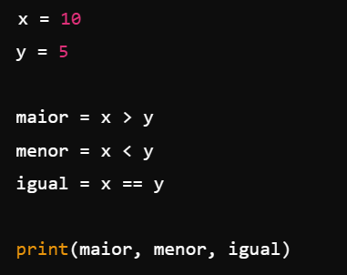
Operações lógicas
As operações lógicas nos permitem comparar valores e tomar decisões baseadas nessas comparações.
Exemplo:
Aqui, verificamos se x é maior que y, menor que y ou igual a y, e imprimimos os resultados que serão booleanos.

Slide 10
04
Explorando loops e condicionais
Para viajar mais longe, precisamos repetir tarefas e tomar decisões inteligentes.

Slide 11
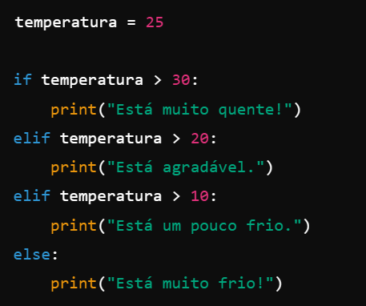
Condicionais
As condicionais nos permitem executar diferentes blocos de código com base em certas condições. O uso do elif (abreviação de "else if") nos permite adicionar múltiplas condições.
Exemplo:
Se o valor de temperatura atender a uma das condições, o bloco em questão é executado.

Slide 12
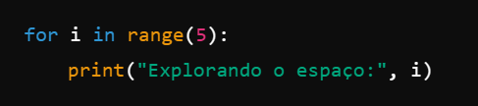
Loops
Os loops permitem repetir um bloco de código várias vezes
For loop
Exemplo:
O for loop acima imprime "Explorando o espaço:" seguido do valor de i, que varia de 0 a 4.

Slide 13
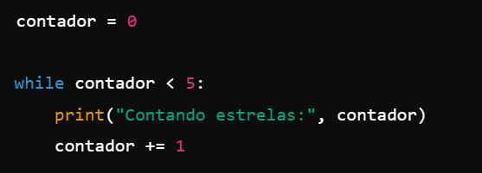
While loop
Exemplo:
O while loop continua executando o bloco de código enquanto a condição (contador < 5) for verdadeira.

Slide 14
05
Funções e módulos
Funções são nossas ferramentas para reutilizar código, e módulos são bibliotecas que nos ajudam a expandir nossas habilidades.

Slide 15
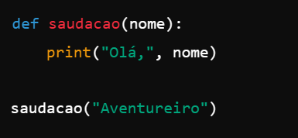
Funções
Uma função é um bloco de código que só é executado quando é chamado. Você pode passar dados, conhecidos como parâmetros, para uma função.
Exemplo:
Aqui, definimos uma função saudacao que recebe um parâmetro nome e imprime uma mensagem de saudação.

Slide 16
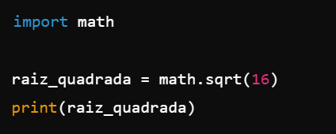
Módulos
Módulos são arquivos que contêm código Python e podem ser importados para outros programas.
Exemplo:
Usamos o módulo math para calcular a raiz quadrada de 16. Então, será mostrado 4.

Slide 17
06
Listas e dicionários
Listas e dicionários são coleções que nos ajudam a organizar nossos dados.

Slide 18
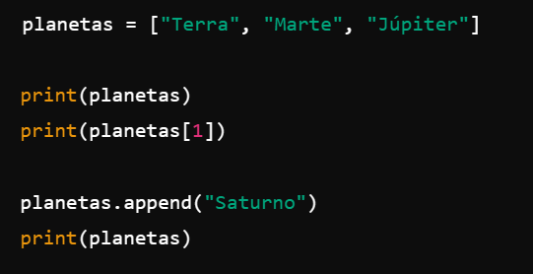
Listas
Uma lista é uma coleção ordenada de itens que podem ser alterados.
Exemplo:
Aqui, definimos uma função saudacao que recebe um parâmetro nome e imprime uma mensagem de saudação.

Slide 19
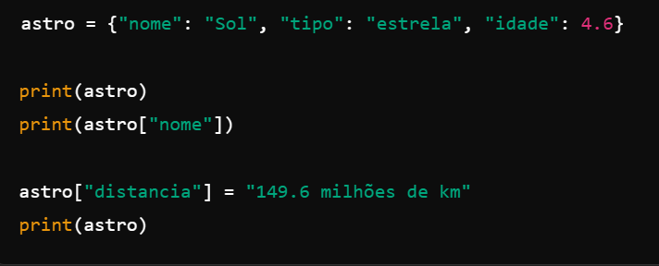
Dicionários
Um dicionário é uma coleção não ordenada de pares chave-valor.
Exemplo:
Criamos um dicionário para armazenar informações sobre o Sol e adicionamos um novo par chave-valor.

Slide 20
Agradecimentos

Slide 21
Sobre o ebook
Este ebook foi feito no bootcamp “Fundamentos de IA para Devs” da DIO utilizando ferramentas de Inteligência Artificial generativa, que incluem:
ChatGPT: https://chatgpt.com/
Microsoft Copilot: copilot.Microsoft.com
O ebbok aborda os conceitos mais elementares da linguagem Python. Ainda há um grande universo a percorrer na jornada de aprendizado. Então, prepare-se para a grande jornada!
Obrigado pela leitura”

Slide 22

O GUIA DO PYTHON DAS GALAXIAS

